Slide 1
Dokumentum osztályozás NLP módszerekkel
Győri Mihály, Kristóf Varga, Zsemle Zsolt

Slide 2
Célkitűzés
NPL módszertan megismerése
Saját modell készítés
Eredmények kiértékelése teszt eseteken
Hiperparaméter optimalizálás
Kategóriák bővítése

Slide 3
Korábbi megoldások
1)XLNet
XLNet: Generalized Autoregressive Pretraining for Language Understanding
2)BERT-ITPT-FiT
How to Fine-Tune BERT for Text Classification?
3)L MIXED
5) DRNN
4)ULMFiT
Revisiting LSTM Networks for Semi-Supervised Text Classification via Mixed Objective Function
Universal Language Model Fine-tuning for Text Classification
Disconnected Recurrent Neural Networks for Text Categorization
Hugging Face Transformers
Hugging Face Transformers
LSTM
LSTM
LSTM
Error: 4.45
Error: 4.8
Error: 4.95
Error: 5.01
Error: 5.53

Slide 4
Adatbázis
AG news article’s corpus
>1 millió internetes hír
> 2000 egyedi forrás
> 1 éves időtartam alatt. ComeToMyHead
14 kategória
Forrás URL Cím Hozzátartozó kép Kategória Leírás/cikk rangsor helyezés Publikáció ideje Hozzátartozó videó
Kategória | # cikk
World | 81458
Entertainment | 70892
Sports | 62163
Business | 56656
Top Stories | 56045
Sci/Tech | 41194
To News | 31917
Europe | 30905
Helth | 19915
Italia | 13814
U.S. | 13770
Software and Development | 2739
Toons | 2150
Music Feeds | 1207

Slide 5
Rendszerterv
Adatok letöltése
Megfelelő paraméterek kinyerése: cím, leírás, kategória
Az 5 legnagyobb kategória adatainak kiválogatása
Üres/hibás adatsorok eldobása
Tokenizálás, encode-olás és szótár építés
Tanító, validációs és teszt halmazok szétválogatása
Tanítás és hiperparaméter optimalizálás
Kiértékelés

Slide 6
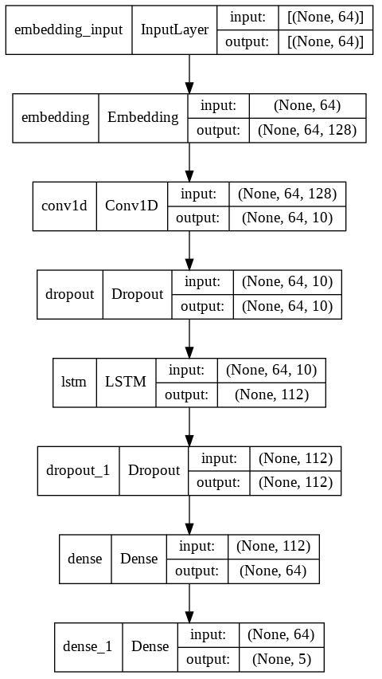
Architektúra
Konvolúciós és LSTM rétegek kombinációja
BERT-tel tokenizált adatokon
Hiperparaméter optimalizáció Keras Hyperbanddel

Slide 7
Tanítás
Tanító –Validációs – Teszt halmaz arány
70% - 15% - 15%
Hiperparaméter optimalizáció
8 különböző paraméterre
maximum 10 epoch
val_accuracy – viszonyítási pont
30 próba
0.6725 val_accuracy – legjobb modell / eredmény
Nehézségek
gyors túltanulás – alacsony maximális epoch szám
megfelelő paraméterek kiválasztása

Slide 8
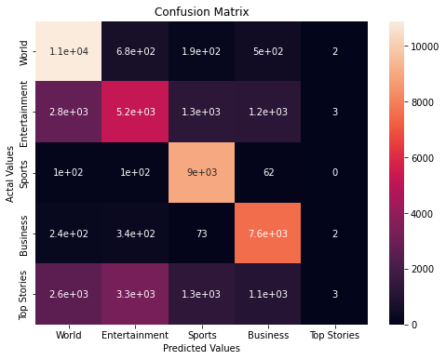
eredmények
Modell pontossága 5 kategória esetén
67.13%
Legjobb modell
5 kategória
World, Entertaintement, Sports, Business, Top Stories
Vizsgált kategóriák
Modell pontosság 7 kategória estén
64.77%
Modell pontosság 10 kategória esetén
63.84%

Slide 9
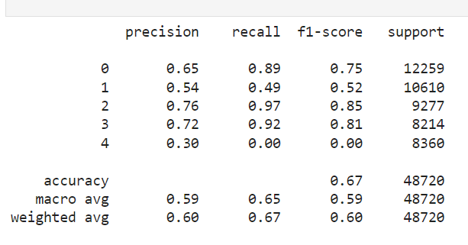
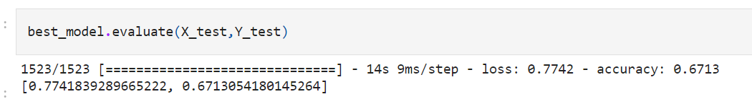
Összefoglalás
Csapat neve
MKZs
Résztvevők
Győri Mihály, Kristóf Varga, Zsemle Zsolt
Dokumentum osztályozás NLP módszerekkel
Téma címe
Elsődleges eredmény
67.13%

